Slide 1
Módulo 2: Configuração Básica do Switch e do Dispositivo Final
Material do instrutor
Introdução às redes v7.0 (ITN)
Notes:
Programa da Cisco Networking Academy
CCNA 1
Módulo 2: Configuração Básica do Switch e do Dispositivo Final

Slide 2
Materiais do instrutor - Guia de planejamento do módulo 2
Esta apresentação de PowerPoint é dividida em duas partes:
Guia de planejamento do Instrutor
Informações para ajudá-lo a se familiarizar com o módulo
Material didático
Apresentação para aulas
Slides opcionais que você pode usar em sala de aula
Começa no slide #14
Observação: Remova o Guia de planejamento desta apresentação antes de compartilhar com outra pessoa.
Para obter ajuda e recursos adicionais, vá para a página inicial do instrutor e os recursos do curso para este curso. Você também pode visitar o site de desenvolvimento profissional em www.netacad.com, na página oficial da Cisco Networking Academy no Facebook ou no grupo FB Instructor Only.
Notes:
2

Slide 3
O que esperar neste módulo
Para facilitar a aprendizagem, os seguintes recursos dentro da GUI podem ser incluídos neste módulo:
Recurso | Descrição
Animations | Expor os alunos a novas competências e conceitos.
Vídeos | Exponha os alunos a novas habilidades e conceitos.
Verifique seu entendimento (CYU) | Questionário online por tópico para ajudar os alunos a avaliar a compreensão do conteúdo.
Atividades Interativas | Uma variedade de formatos para ajudar os alunos a avaliar a compreensão do conteúdo.
Verificador de Sintaxe | Pequenas simulações que expõem os alunos à linha de comando da Cisco para praticar habilidades de configuração.
Atividade do PT | Atividades de simulação e modelagem projetadas para explorar, adquirir, reforçar e expandir habilidades.

Slide 4
O que esperar neste módulo (Cont.)
Para facilitar a aprendizagem, os seguintes recursos podem ser incluídos neste módulo:
Recurso | Descrição
Atividade do modo físico do Packet Tracer | Estas atividades são concluídas usando o Packet Tracer no Modo Físico.
Laboratórios práticos | Laboratórios projetados para trabalhar com equipamentos físicos.
Atividades em sala de aula | Estes são encontrados na página Recursos do instrutor. As atividades de aula são projetadas para facilitar o aprendizado, a discussão em aula e a colaboração.
Testes de módulo | Autoavaliações que integram conceitos e habilidades aprendidas ao longo da série de tópicos apresentados no módulo.
Resumo do módulo | Recapitula brevemente o conteúdo do módulo.

Slide 5
Verifique seu entendimento
As atividades "Verifique sua compreensão" são projetadas para permitir que os alunos determinem rapidamente se entendem o conteúdo e podem prosseguir ou se precisam revisar.
Verifique se suas atividades de compreensão não afetam as notas do aluno.
Não há slides separados para essas atividades no PPT. Elas estão listadas na área de anotações do slide que aparece antes dessas atividades.
Notes:
5

Slide 6
Todas as atividades do Packet Tracer e do modo físico do Packet Tracer
Essas atividades são concluídas usando o rastreador de pacotes no modo físico.
Eles são projetados para emular os laboratórios correspondentes.
Eles podem ser usados em vez do laboratório quando o acesso ao equipamento físico não é possível.
As atividades do Modo Físico do Packet Tracer podem não ter tanto andaimes quanto as atividades PT que as precedem imediatamente.
Notes:
6

Slide 7
Módulo 2: Atividades
Quais atividades estão associadas a este módulo?
Nº da página | Tipo de atividade | Nome da atividade | Opcional?
2.1.6 | Verifique seu entendimento | Acesso ao Cisco IOS | Recomendado
2.2.3 | Vídeo | Modos de Comando Primários CLI do IOS | Recomendada
2.2.5 | Vídeo | Navegar Entre os Modos do IOS | Recomendado
2.2.7 | Verificador de Sintaxe | Navegar Entre os Modos do IOS | Recomendado
2.2.8 | Verifique seu entendimento | Navegação IOS | Recomendado
2.3.4 | Vídeo | Ajuda contextual e verificação de sintaxe de comando | Recomendado
2.3.6 | Vídeo | Teclas de Atalho e Atalhos | Recomendada
2.3.7 | Packet Tracer | Navegar no IOS | Recomendado
Notes:
7

Slide 8
Módulo 2: Atividades (Cont.)
Quais atividades estão associadas a este módulo?
Nº da página | Tipo de atividade | Nome da atividade | Opcional?
2.3.8 | Modo físico do rastreador de pacotes | Packet Tracer - Navegue o IOS usando um cliente terminal para a conectividade de console - modo físico | Recomendado
2.3.8 | Laboratório | Navegue pelo IOS usando Teré Tera para Conectividade do Console | Recomendado
2.4.6 | Vídeo | Proteção do acesso administrativo a um switch | Recomendado
2.4.7 | Verificador de Sintaxe | Configuração básica de dispositivos | Recomendado
2.4.8 | Verifique seu entendimento | Configuração básica de dispositivos | Recomendado
2.5.3 | Vídeo | Alterar a Configuração Ativa | Recomendado
2.5.5 | Packet Tracer | Definição das configurações iniciais do switch | Recomendado
2.6.3 | Verifique seu entendimento | Portas e endereços | Recomendado
2.7.3 | Verificador de Sintaxe | Verificando a Configuração IP de um PC com Windows | Recomendado
Notes:
8

Slide 9
Módulo 2: Atividades (Cont.)
Quais atividades estão associadas a este módulo?
Nº da página | Tipo de atividade | Nome da atividade | Opcional?
2.7.5 | Verificador de Sintaxe | Configure uma Interface Virtual do Switch | Recomendada
2.7.6 | Packet Tracer | Implementação de Conectividade Básica | Recomendado
2.8.1 | Vídeo | Testando a Atribuição de Interface | Recomendado
2.8.2 | Vídeo | Testar a conectividade de ponta a ponta. | Recomendado
2.9.1 | Packet Tracer | Switch básico e configuração de dispositivo final | Recomendado
2.9.2 | Modo físico do rastreador de pacotes | Packet Tracer - Configuração básica do switch e do dispositivo final - Modo Físico | Recomendado
2.9.2 | Laboratório | Switch básico e configuração de dispositivo final | Recomendado
2.9.4 | Teste do Módulo | Switch básico e configuração de dispositivo final | Recomendado
Notes:
9

Slide 10
Módulo 2: Práticas recomendadas
Antes de ensinar o Módulo 2, o instrutor deve:
Revise as atividades e avaliações para este módulo.
Tente incluir o máximo de perguntas possível para manter os alunos envolvidos durante a apresentação em sala de aula.
Tópico 2.1
Pergunte aos alunos ou faça uma discussão em aula
Quais são as vantagens e desvantagens de usar uma interface GUI ou CLI?
Por que o SSH é mais importante usar em vez de Telnet?
Se disponível, mostre à classe como acessar remotamente um switch usando um programa de emulação de terminal, como Tera Term ou PuTTY.
Notes:
10

Slide 11
Módulo 2: Melhores Práticas (cont.)
Tópico 2.2
Pergunte aos alunos ou faça uma discussão em aula
Explique as diferenças entre o modo EXEC do usuário e o modo de EXEC privilegiado. Você pode escrever os prompts do interruptor na placa e explicar que os prompts exibirão o modo atual.
Por que você acha que os comandos disponíveis no modo User EXEC são limitados?
Quais são as diferenças entre o modo de Privilégio EXEC e o modo de configuração global?
Desenhe as alertas diferentes do modo IOS na placa e explique as diferenças entre os modos de configuração e como dizer em que modo o interruptor está atualmente dentro.
Tópico 2.3
Pergunte aos alunos ou faça uma discussão em aula
Desenhe a estrutura básica do comando IOS na placa e descreva a sintaxe
Quais teclas de atalho ou atalhos você usa em seus computadores? (F5 para atualizar, Ctrl+C para copiar, Ctrl+S para salvar etc.)
Se possível, indique o CLI de um interruptor e mostre a característica da ajuda para vários comandos.
Notes:
11

Slide 12
Módulo 2: Melhores Práticas (cont.)
Tópico 2.4
Pergunte aos alunos ou faça uma discussão em aula
Explique as diretrizes para nomear um dispositivo de rede e por que o nome padrão deve ser alterado.
Por que você gostaria de criptografar todas as senhas em um interruptor?
Por que um banner é importante configurar em um dispositivo de rede?
Tópico 2.5
Pergunte aos alunos ou faça uma discussão em aula
Qual seria uma desvantagem de recarregar um interruptor?
Qual é a diferença entre o running-config e o startup-config?
Se possível, passo a passo um exemplo de captura do running-config ou startup-config para um arquivo de texto.
Notes:
12

Slide 13
Módulo 2: Melhores Práticas (cont.)
Tópico 2.6
Pergunte aos alunos ou faça uma discussão em aula
Nomeie alguns dispositivos finais configurados com endereços IP. Por que eles precisam ser configurados com um endereço IP?
Se disponível, mostre várias mídias de rede, como cabos Ethernet ou cabos de fibra óptica e como eles se conectam a uma porta no switch.
Tópico 2.7
Pergunte aos alunos ou faça uma discussão em aula
Você já configurou seu computador com um endereço IP manual?
Por que você precisa de usar o comando no shutdown em uma interface?
Tópico 2.8
Pergunte aos alunos ou faça uma discussão em aula
Por que é importante testar a conectividade de ponta a ponta?
Notes:
13

Slide 14
Módulo 2: Configuração Básica do Switch e do Dispositivo Final
Introdução às redes v7.0 (ITN)
Notes:
Programa da Cisco Networking Academy
Introduction to Networks
Módulo 2: Configuração Básica do Switch e do Dispositivo Final

Slide 15
Objetivos do módulo
Título do Módulo: Configuração Básica do Switch e do Dispositivo Final
Objetivo do Módulo: Implementar as configurações iniciais, incluindo senhas, endereçamento IP e parâmetros de gateway padrão em um switch de rede e em dispositivos finais.
Título do Tópico | Objetivo do Tópico
Acesso ao Cisco IOS | Explicar como acessar um dispositivo Cisco IOS para fins de configuração.
Navegação IOS | Explicar como navegar no Cisco IOS para configurar os dispositivos de rede.
A estrutura de comandos | Descrever a estrutura de comandos do software Cisco IOS.
Configuração básica de dispositivos | Configurar um dispositivo Cisco IOS usando CLI.
Salvar configurações | Usar os comandos do IOS para salvar a configuração atual.
Portas e endereços | Explicar como os dispositivos se comunicam no meio físico de rede.
Configurar endereços IP | Configurar um dispositivo de host com um endereço IP.
Verificar a conectividade | Verificar a conectividade entre dois dispositivos finais.
Notes:
15
2 – Configuração básica do switch e do dispositivo final
2.0.2 - O que vou aprender neste módulo?

Slide 16
2.1 – Acesso ao Cisco IOS
Notes:
2 – Configuração básica do switch e do dispositivo final
2.1 – Acesso ao Cisco IOS

Slide 17
Cisco IOS Sistema operacional
Shell - A interface de usuário que permite que os usuários solicitem tarefas específicas do computador. Essas solicitações podem ser feitas por meio da interface CLI ou GUI.
Kernel - comunica-se entre o hardware e o software de um computador e gerencia como os recursos de hardware são usados para atender aos requisitos de software.
Hardware - A parte física de um computador, incluindo os componentes eletrônicos subjacentes.
Notes:
2 – Configuração básica do switch e do dispositivo final
2.1 – Acesso ao Cisco IOS
2.1.1 - Sistemas Operacionais

Slide 18
Acesso à Cisco IOS GUI
Uma GUI permite que o usuário interaja com o sistema usando um ambiente de ícones gráficos, menus e janelas.
Uma GUI é mais amigável e requer menos conhecimento da estrutura de comando subjacente que controla o sistema.
Exemplos deles são: Windows, macOS, Linux KDE, Apple iOS e Android.
As GUIs podem falhar, travar ou simplesmente não funcionar como especificado. Por esses motivos, os dispositivos de rede geralmente são acessados por meio de uma CLI.
Notes:
2 – Configuração básica do switch e do dispositivo final
2.1 – Acesso ao Cisco IOS
2.1.2 — GUI

Slide 19
Cisco IOS Finalidade do SO
O sistema operacional do PC permite que um usuário faça o seguinte:
Utilizar um mouse para fazer seleções e executar programas
Inserir texto e comandos baseados em texto
Exibir a saída em um monitor
O sistema operacional de rede baseado em CLI permite que um técnico de rede faça o seguinte:
Use um teclado para executar programas de rede baseados na CLI
Use um teclado para inserir texto e comandos baseados em texto
Exibir a saída em um monitor
Notes:
2 – Configuração básica do switch e do dispositivo final
2.1 – Acesso ao Cisco IOS
2.1.3 – Finalidade de um SO

Slide 20
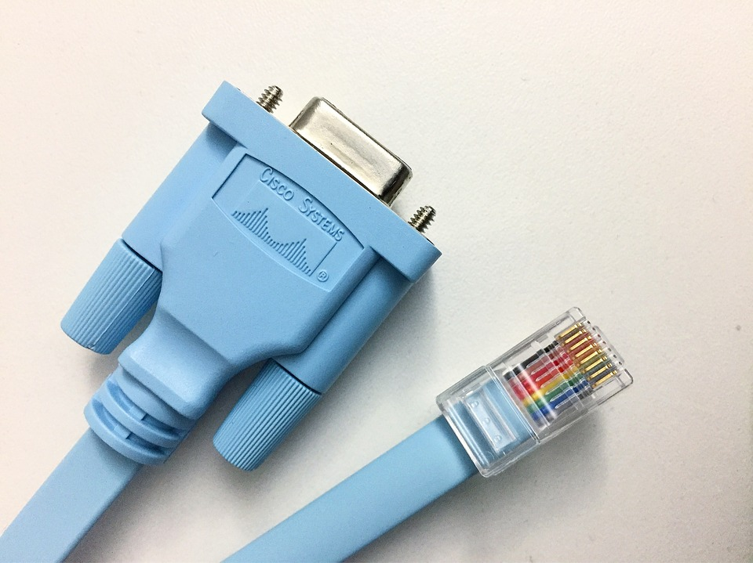
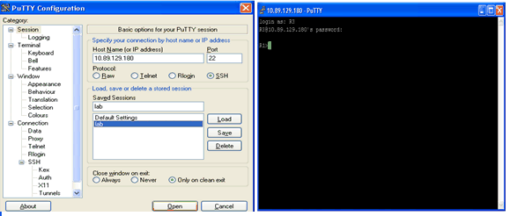
Acesso ao Cisco IOS Métodos de acesso
Console — Uma porta de gerenciamento física usada para acessar um dispositivo para fornecer manutenção, como executar as configurações iniciais.
Shell segura (SSH) – Estabelece uma conexão CLI segura remota com um dispositivo, por meio de uma interface virtual, em uma rede. (Nota: Este é o método recomendado para se conectar remotamente a um dispositivo.)
Telnet — Estabelece uma conexão CLI remota insegura a um dispositivo através da rede. (Nota: a autenticação do usuário, senhas e comandos são enviados pela rede em texto sem formatação.)
Notes:
2 – Configuração básica do switch e do dispositivo final
2.1 – Acesso ao Cisco IOS
2.1.2.1 Métodos de Acesso

Slide 21
Acesso ao Cisco IOS Programa de emulação de terminal
Programas de emulação de terminal são usados para se conectar a um dispositivo de rede por uma porta de console ou por uma conexão SSH/Telnet.
Existem vários programas de emulação de terminal para escolher, como PuTTY, Tera Term e SecureCRT.
Notes:
2 – Configuração básica do switch e do dispositivo final
2.1 – Acesso ao Cisco IOS
2.1.5 – Programas de emulação de terminal
2.1.6 — Verifique seu entendimento - Cisco IOS Access

Slide 22
2.2 - Navegação IOS
Notes:
2 – Configuração básica do switch e do dispositivo final
2.2 - Navegação IOS

Slide 23
Navegação no IOS Modos de comando primários
Modo EXEC do Usuário
Permite acesso a apenas um número limitado de comandos básicos de monitoramento
Identificado pelo prompt da CLI que termina com o símbolo >
⁪modo EXEC com privilégios:
Permite acesso a todos os comandos e recursos
Identificado pelo prompt da CLI que termina com o símbolo #
Notes:
2 – Configuração básica do switch e do dispositivo final
2.2 - Navegação IOS
2.1.3.2 – Modos de comando primários

Slide 24
Modo deconfiguração de navegação IOS e modos de subconfiguração
Modo de configuração global
Usado para acessar opções de configuração no dispositivo
Modo de configuração de linhas
Usado para configurar o acesso ao console, SSH, Telnet ou AUX
Modo de configuração de interface
Usado para configurar uma porta de switch ou interface de roteador
Notes:
2 – Configuração básica do switch e do dispositivo final
2.2 - Navegação IOS
2.2.2 — Modo de configuração e modos de subconfiguração

Slide 25
Navegação no IOS Modos de comando primários
Este vídeo aborda o seguinte:
Modo EXEC do Usuário
⁪modo EXEC com privilégios
ou modo de config global.
Notes:
2 – Configuração básica do switch e do dispositivo final
2.2 - Navegação IOS
2.2.3 - Vídeo - modos de comando primário da CLI do IOS

Slide 26
Navegar no IOS Navegar entre os modos do IOS
⁪modo EXEC com privilégios:
Para passar do modo EXEC usuário para o modo EXEC privilegiado, use o comando enable.
Modo de configuração global
Para entrar e sair do modo de configuração global, use o comando configure terminal Retorne ao modo EXEC privilegiado com o comando exit
Modo de configuração de linhas
Para entrar e sair do modo de configuração de linha, use o comando de linha seguido pelo tipo de linha de gerenciamento. Retorne ao modo de configuração global usando o comando exit
Notes:
2 – Configuração básica do switch e do dispositivo final
2.2 - Navegação IOS
2.2.4 – Navegar entre os modos do IOS

Slide 27
Navegar no IOS Navegar entre os modos do IOS
modos de subconfiguração:
Para sair de qualquer modo de subconfiguração e voltar ao modo de configuração global, use o comando exit . Para retornar ao modo EXEC de privilégio, use o comando end ou combinação de teclas Ctrl +Z .
Para mover diretamente de um modo de subconfiguração para outro, digite o comando de modo de subconfiguração desejado. No exemplo, o prompt de comando muda de (config-line)# para (config-if)#.
Notes:
2 – Configuração básica do switch e do dispositivo final
2.2 - Navegação IOS
2.2.4 – Navegar entre os modos do IOS

Slide 28
Vídeo de navegação IOS — Navegação entre modos IOS
Este vídeo aborda o seguinte:
enable
disable
configure terminal
exit
finalizar
Control + Z no teclado
Outros comandos para inserir modos de subconfiguração
Notes:
2 – Configuração básica do switch e do dispositivo final
2.2 - Navegação IOS
2.25 - Vídeo - Navegue entre os modos IOS
2.2.6 — Uma nota sobre o verificador de sintaxe
2.2.7 — Verificador de sintaxe — Navegar entre modos IOS
2.2.8 — Verifique o seu entendimento - Navegação IOS

Slide 29
2.3 – A estrutura de comandos
Notes:
2 – Configuração básica do switch e do dispositivo final
2.3 – A estrutura de comandos

Slide 30
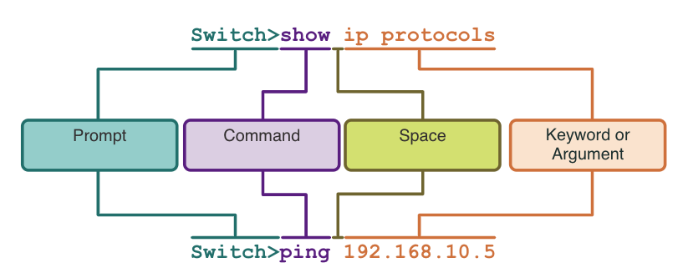
A estrutura de comandos Estrutura básica de comandos do IOS
Palavra-chave - este é um parâmetro específico definido no sistema operacional (na figura, protocolos ip)
Argumento - não predefinido; um valor ou variável definido pelo usuário (na figura, 192.168.10.5)
Notes:
2 – Configuração básica do switch e do dispositivo final
2.3 – A estrutura de comandos
2.3.1 – Estrutura básica de comandos do IOS

Slide 31
A estrutura de comandos Sintaxe do comando do IOS
Um comando pode exigir um ou mais argumentos. Para determinar as palavras-chave e os argumentos necessários para um comando, consulte a sintaxe de comando.
O texto em negrito indica comandos e palavras-chave que são inseridos como mostrado.
O texto em itálico indica um argumento para o qual o usuário fornece o valor.
Convenção | Descrição
negrito | O texto em negrito indica comandos e palavras-chave que você insere literalmente, como mostradas.
itálico | O texto em itálico indica argumentos para os quais você fornece valores.
[x] | Colchetes indicam um elemento opcional (palavra-chave ou argumento).
{x} | Chaves indicam um elemento necessário (palavra-chave ou argumento).
[x {y | z }] | Chaves e linhas verticais entre colchetes indicam uma escolha obrigatória dentro de um elemento opcional. Espaços são usados para delinear claramente partes do comando.
Notes:
2 – Configuração básica do switch e do dispositivo final
2.3 – A estrutura de comandos
2.3.2 - Verificação de sintaxe do comando IOS

Slide 32
A estrutura de comandos Sintaxe do comando do IOS
A sintaxe fornece o padrão, ou formato, que deve ser usado ao inserir um comando.
O comando é ping e o argumento definido pelo usuário é o ip-address do dispositivo de destino. Por exemplo, ping 10.10.10.5.
O comando é traceroute e o argumento definido pelo usuário é o ip-address do dispositivo de destino. Por exemplo, traceroute 192.168.254.254.
Se um comando é complexo com vários argumentos, você pode vê-lo representado assim:
Notes:
2 – Configuração básica do switch e do dispositivo final
2.3 – A estrutura de comandos
2.3.2 - Verificação de sintaxe do comando IOS

Slide 33
A estrutura de comandos Recursos da ajuda do IOS
O IOS tem duas formas de ajuda disponíveis: ajuda sensível ao contexto e verificação da sintaxe do comando.
A ajuda contextual permite que você encontre rapidamente respostas para estas perguntas:
Quais comandos estão disponíveis em cada modo de comando?
Quais comandos começam com caracteres específicos ou grupo de caracteres?
Quais argumentos e palavras-chave estão disponíveis para comandos específicos?
A verificação da sintaxe de comandos verifica se um comando válido foi inserido pelo usuário.
No entanto, se o interpretador não puder entender o comando sendo inserido, ele fornecerá feedback descrevendo o que está errado com o comando.
Notes:
2 – Configuração básica do switch e do dispositivo final
2.3 – A estrutura de comandos
2.3.3 – Recursos da ajuda do IOS

Slide 34
A Estrutura do Comando Vídeo - Ajuda sensível ao contexto e verificação de sintaxe de comando
Este vídeo aborda o seguinte:
Use o comando help no EXEC do usuário, EXEC privilegiado e modo de configuração global
Concluir comandos e argumentos com o comando help
Use o verificador de sintaxe do comando para corrigir erros de sintaxe e comandos incompletos
Notes:
2 – Configuração básica do switch e do dispositivo final
2.3 – A estrutura de comandos
2.3.4 — Vídeo - Verificador de sintaxe de comando sensível ao contexto e ajuda

Slide 35
A estrutura de comandos Teclas de acesso e atalhos
A CLI do IOS fornece teclas de atalho e atalhos que facilitam a configuração, o monitoramento e a solução de problemas.
Os comandos e as palavras-chave podem ser abreviados para o número mínimo de caracteres que identifica uma seleção exclusiva. Por exemplo, o comando configure pode ser abreviado para conf porque configure é o único comando que se inicia com conf.
Notes:
2 – Configuração básica do switch e do dispositivo final
2.3 – A estrutura de comandos
2.3.5 – Teclas de acesso e atalhos

Slide 36
A estrutura de comandos Teclas de acesso e atalhos (Cont.)
A tabela abaixo é uma breve lista de pressionamentos de teclas para melhorar a edição da linha de comando.
Toque de tecla | Descrição
Tab | Completa um nome de comando parcialmente digitado.
Backspace | Apaga o caractere à esquerda do cursor.
Seta para a esquerda ou Ctrl-B | Movem o cursor um caractere para a esquerda.
Seta para a direita ou Ctrl-F | Movem o cursor um caractere para a direita.
Seta para cima ou Ctrl-P | Relembram os comandos no buffer de histórico, a partir dos comandos mais recentes.
Notes:
2 – Configuração básica do switch e do dispositivo final
2.3 – A estrutura de comandos
2.3.5 – Teclas de acesso e atalhos

Slide 37
A estrutura de comandos Teclas de acesso e atalhos (Cont.)
Quando uma saída de comando produz mais texto do que pode ser exibido em uma janela de terminal, o IOS exibirá um prompt “—More—” . A tabela abaixo descreve os pressionamentos de teclas que podem ser usados quando esse prompt é exibido.
A tabela abaixo lista comandos que podem ser usados para sair de uma operação.
Toque de tecla | Descrição
Tecla Enter | Exibe a próxima linha.
Barra de espaço | Exibe a próxima tela.
Qualquer outra chave | Encerra a sequência de exibição, retornando ao modo EXEC privilegiado.
Toque de tecla | Descrição
Ctrl-C | Em qualquer modo de configuração, finaliza o modo de configuração e retorna ao modo EXEC privilegiado.
Ctrl-Z | Em qualquer modo de configuração, finaliza o modo de configuração e retorna ao modo EXEC privilegiado.
Ctrl-Shift-6 | Sequência de quebra para todas as finalidades usada para abortar pesquisas DNS, traceroutes, pings, etc.
Nota: Para ver mais teclas de atalho e atalhos, consulte o ponto 2.3.5.
Notes:
2 – Configuração básica do switch e do dispositivo final
2.3 – A estrutura de comandos
2.3.5 – Teclas de acesso e atalhos

Slide 38
A estrutura de comandos Teclas de acesso e atalhos
Este vídeo aborda o seguinte:
Tecla Tab (completação de tabulação)
com a tecla Tab é a redução de comando.
Seta para baixo e para cima.
CTRL + C
CTRL + Z
Ctrl + Shift + 6
CTRL + R
Notes:
2 – Configuração básica do switch e do dispositivo final
2.3 – A estrutura de comandos
2.3.6 - Vídeo - Teclas de Atalho e Atalhos

Slide 39
A estrutura de comandos Packet Tracer - Navegação no IOS
Neste Packet Tracer, você fará o seguinte:
Parte 1: estabelecer conexões básicas, acesso à CLI e explorar a ajuda
Explorar modos EXEC
Ajustar o Relógio.
Notes:
2 – Configuração básica do switch e do dispositivo final
2.3 – A estrutura de comandos
2.3.7 - Packet Tracer - Navegue no IOS

Slide 40
O rastreador dopacote de informação da estrutura de comando- navegue o IOS usando o termo de Tera para a conectividade do console — Laboratório do modo físico - navegue o IOS usando o termo de Tera para a conectividade do console
Na atividade do modo físico do Packet Tracer e no laboratório, você completará os seguintes objetivos:
Acessar um Switch Cisco por meio da porta do console serial
Exibir e definir configurações básicas de dispositivos
Acesse um Cisco Router usando um cabo de console Mini-USB (Nota: Este objetivo é opcional no laboratório.)
Notes:
2 – Configuração básica do switch e do dispositivo final
2.3 – A estrutura de comandos
2.3.8 — Laboratório — Navegue pelo IOS usando Tera Term para conectividade de console

Slide 41
2.4 - Configuração Básica do Dispositivo
Notes:
2 – Configuração básica do switch e do dispositivo final
2.4 – Configuração básica do dispositivo

Slide 42
Configuração Básica do Dispositivo - Nomes de dispositivos
O primeiro comando de configuração em qualquer dispositivo deve ser dar a ele um nome de host exclusivo.
Por padrão, todos os dispositivos recebem um nome padrão de fábrica. Por exemplo, um switch Cisco IOS é “Switch”.
Diretriz para dispositivos de nomeação:
Começar com uma letra
Não conter espaços
Terminar com uma letra ou dígito
Usar somente letras, números e traços
Ter menos de 64 caracteres
Nota: Para retornar o switch ao prompt padrão, use o comando no hostname global config.
Notes:
2 – Configuração básica do switch e do dispositivo final
2.4 – Configuração básica do dispositivo
2.4.1 — Nomes de dispositivos

Slide 43

Diretrizes desenhade configuração básica do dispositivo
O uso de senhas fracas ou facilmente adivinhadas é uma preocupação de segurança.
Todos os dispositivos de rede devem limitar o acesso administrativo protegendo EXEC privilegiado, EXEC de usuário e acesso remoto Telnet com senhas. Além disso, todas as senhas devem ser criptografadas e notificações legais fornecidas.
Diretrizes de senha
Use senhas com mais de oito caracteres.
Use uma combinação de letras maiúsculas e minúsculas, números, caracteres especiais e/ou sequências numéricas.
Evite usar a mesma senha para todos os dispositivos.
Não use palavras comuns, pois é fácil adivinhá-las.
Observação: a maioria dos laboratórios neste curso usa senhas simples, como cisco ou class. Essas senhas são consideradas fracas e facilmente adivinháveis e devem ser evitadas nos ambientes de produção.
Notes:
2 – Configuração básica do switch e do dispositivo final
2.4 – Configuração básica do dispositivo
2.4.2 - Diretrizes de senha

Slide 44
Configuração básica do dispositivo configurar senhas
Acesso seguro ao modo EXEC do usuário.
Primeiro, entre no modo de configuração do console de linha usando o comando line console 0 no modo de configuração global.
Em seguida, especifique a senha do modo EXEC usuário com o comando password password.
Por fim, use o comando login para permitir o acesso ao EXEC usuário.
Protegendo o acesso privilegiado no modo EXEC:
Primeiro entre no modo de configuração global.
Em seguida, use o comando enable secretpassword .
Notes:
2 – Configuração básica do switch e do dispositivo final
2.4 – Configuração básica do dispositivo
2.4.3 - Configurar Senhas

Slide 45
Configuração básica do dispositivo configurar senhas
Protegendo o acesso à linha VTY:
Primeiro entre no modo de configuração VTY de linha usando o comando line vty 0 15 no modo de configuração global.
Em seguida, especifique a senha VTY com o comando password senha.
Por fim, use o comando login para permitir o acesso via VTY.
Observação: As linhas VTY permitem acesso remoto usando Telnet ou SSH ao dispositivo. Muitos switches Cisco são compatíveis com até 16 linhas VTY numeradas de 0 a 15.
Notes:
2 – Configuração básica do switch e do dispositivo final
2.4 – Configuração básica do dispositivo
2.4.3 - Configurar Senhas

Slide 46
Configuração básica do dispositivo Criptografar senhas
Os arquivos startup-config e running-config exibem a maioria das senhas em texto simples.
Para criptografar senhas, use o comando de configuração global service password-encryption.
Use o comando show running-config para verificar se as senhas do dispositivo agora estão criptografadas.
Notes:
2 – Configuração básica do switch e do dispositivo final
2.4 – Configuração básica do dispositivo
2.4.4 - Criptografar as Senhas

Slide 47

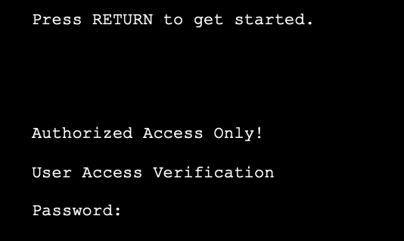
Configuração básica de dispositivos Mensagens Banner
Uma mensagem de banner é importante para avisar que pessoas não autorizadas tentem acessar o dispositivo.
Para criar uma mensagem de banner do dia em um dispositivo de rede, use o comando de configuração global banner motd # A mensagem do dia # .
O banner será exibido nas tentativas de acessar o dispositivo.
O “#” na sintaxe do comando é denominado caractere de delimitação. Ele é inserido antes e depois da mensagem.
Notes:
2 – Configuração básica do switch e do dispositivo final
2.4 – Configuração básica do dispositivo
2.4.5 – Mensagens de banner

Slide 48
Vídeo de Configuração Básica do Dispositivo — Acesso Administrativo Seguro a um Switch
Este vídeo aborda o seguinte:
Acesse a linha de comando para proteger o switch
Acesso seguro à porta do console.
Acesso seguro ao terminal virtual para acesso remoto
Criptografar senhas no switch
Configurar a mensagem de banner
Verificar as alterações de segurança
Notes:
2 – Configuração básica do switch e do dispositivo final
2.4 – Configuração básica do dispositivo
2.4.6 - Vídeo - Acesso administrativo seguro a um switch
2.4.7 — Verificador de sintaxe - Configuração básica do dispositivo
2.4.8 — Verifique o seu entendimento - Configuração básica do dispositivo

Slide 49
2.5 Salvar configurações
Notes:
2 – Configuração básica do switch e do dispositivo final
2.5 - Salvar configurações

Slide 50
Salvar configurações Arquivos de Configuração
Há dois arquivos de sistema que armazenam a configuração do dispositivo:
startup-config - Este é o arquivo de configuração salvo armazenado na NVRAM. Ele contém todos os comandos que serão usados pelo dispositivo na inicialização ou reinicialização. O flash não perde seu conteúdo quando o dispositivo está desligado.
running-config - Isto é armazenado na memória de acesso aleatório (RAM). Ele reflete a configuração atual. A modificação de uma configuração ativa afeta o funcionamento de um dispositivo Cisco imediatamente. A RAM é uma memória volátil. Ela perde todo o seu conteúdo quando o dispositivo é desligado ou reiniciado.
Para salvar as alterações feitas na configuração ativa no arquivo de configuração de inicialização, use o comando do modo EXEC privilegiado copy running-config startup-config.
Notes:
2 – Configuração básica do switch e do dispositivo final
2.5 - Salvar configurações
2.5.1 - Arquivos de configuração

Slide 51
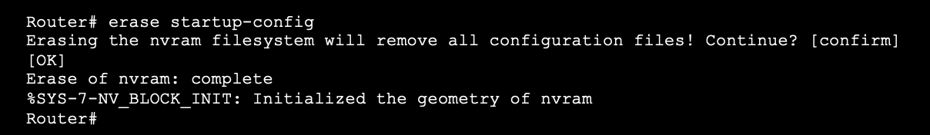
Salvar configurações Alterar a configuração de execução
Se as alterações feitas na configuração em execução não tiverem o efeito desejado e a configuração ainda não foi salva, você poderá restaurar o dispositivo para a configuração anterior. Para fazer isso, você pode:
Remova os comandos alterados individualmente.
Recarregar o dispositivo usando o comando do modo EXEC privilegiado reload. Observação: Isso fará com que o dispositivo fique off-line brevemente, levando ao tempo de inatividade da rede.
Se as alterações indesejadas foram salvas na startup-config, pode ser necessário limpar todas as configurações usando o comando erase startup-config no modo EXEC de privilégio.
Depois de apagar o startup-config, recarregue o dispositivo para limpar o arquivo running-config da RAM.
Notes:
2 – Configuração básica do switch e do dispositivo final
2.5 - Salvar configurações
2.5.2 - Alterar a Configuração Ativa

Slide 52
Salvar configurações Vídeo - Alterar a configuração de execução
Este vídeo aborda o seguinte:
Copie o arquivo running-config para o arquivo startup-config
Mostrar os arquivos no diretório flash ou NVRAM
Usar encurtamento de comando
Apague o arquivo de configuração de inicialização
Copie o arquivo start-config para o arquivo running-config
Notes:
2 – Configuração básica do switch e do dispositivo final
2.5 - Salvar configurações
2.5.3 - Vídeo - Alterar a configuração em execução

Slide 53
Salvar configurações Capturar a configuração em um arquivo de texto
Os arquivos de configuração também podem ser salvos e armazenados em um documento de texto.
Etapa 1.Abra um software de emulação de terminal, como PuTTY ou Tera Term (Figura 1) que já está conectado a um switch.
Etapa 2.Ative o registro no software do terminal e atribua um nome e um local para salvar o arquivo de log. A Figura 2 mostra que All session output será capturado no arquivo especificado (isto é, MySwitchLogs).
Notes:
2 – Configuração básica do switch e do dispositivo final
2.5 - Salvar configurações
2.5.4 – Capturar a Configuração em um arquivo de texto

Slide 54

Salvar configurações Capturar a configuração em um arquivo de texto (continuação)
Etapa 3.Execute o comando show running-config ou show startup-config no prompt EXEC privilegiado. O texto exibido na janela do terminal será inserido no arquivo escolhido.
Etapa 4.Desative o log no software de terminal. A Figura mostra como desativar o log escolhendo a opção de log de sessão None.
Nota: O arquivo de texto criado pode ser usado como um registro de como o dispositivo está implementado atualmente. Talvez seja necessário editar o arquivo antes de usá-lo para restaurar uma configuração salva em um dispositivo.
Notes:
2 – Configuração básica do switch e do dispositivo final
2.5 - Salvar configurações
2.5.4 – Capturar a Configuração em um arquivo de texto

Slide 55
Salvar configurações Packet Tracer: definição das configurações iniciais do switch
Neste Packet Tracer, você fará o seguinte:
Verificar a configuração padrão do switch
Definir uma configuração básica do switch
Configurar um banner MOTD
Salvar os arquivos de configuração na NVRAM
Configurar um segundo Switch
Notes:
2 – Configuração básica do switch e do dispositivo final
2.5 - Salvar configurações
2.5.5 - Packet Tracer - Definir configurações iniciais do switch

Slide 56
2.6 Portas e Endereços
Notes:
2 – Configuração básica do switch e do dispositivo final
2.6 — Portas e Endereços

Slide 57
Portas e endereços Endereços IP
O uso de endereços IP é o principal meio de permitir que os dispositivos se localizem e estabeleçam comunicação ponto a ponto na Internet.
A estrutura de um endereço IPv4 é chamada notação decimal com ponto e é representada por quatro números decimais entre 0 e 255.
Uma máscara de sub-rede IPv4 é um valor de 32 bits que diferencia a parte da rede do endereço da parte do host. Juntamente com o endereço IPv4, a máscara de sub-rede determina a qual sub-rede o dispositivo é um membro.
O endereço de gateway padrão é o endereço IP do roteador que o host usará para acessar redes remotas, incluindo a Internet.
Notes:
2 – Configuração básica do switch e do dispositivo final
2.6 — Portas e Endereços
2.6.1 — Endereços IP

Slide 58
Portas e endereços Endereços IP (Cont.)
Os endereços IPv6 têm 128 bits e são escritos como uma sequência de valores hexadecimais. A cada quatro bits é representado por um único dígito hexadecimal; para um total de 32 valores hexadecimais. Grupos de quatro dígitos hexadecimais são separados por dois pontos “:”.
Os endereços IPv6 não diferenciam maiúsculas e minúsculas e podem ser escritos tanto em minúsculas como em maiúsculas.
Observação: neste curso, o termo IP se refere tanto a protocolos IPv4 quanto IPv6. O IPv6 é a versão mais recente do IP e está substituindo o IPv4 mais comum.
Notes:
2 – Configuração básica do switch e do dispositivo final
2.6 — Portas e Endereços
2.6.1 — Endereços IP

Slide 59
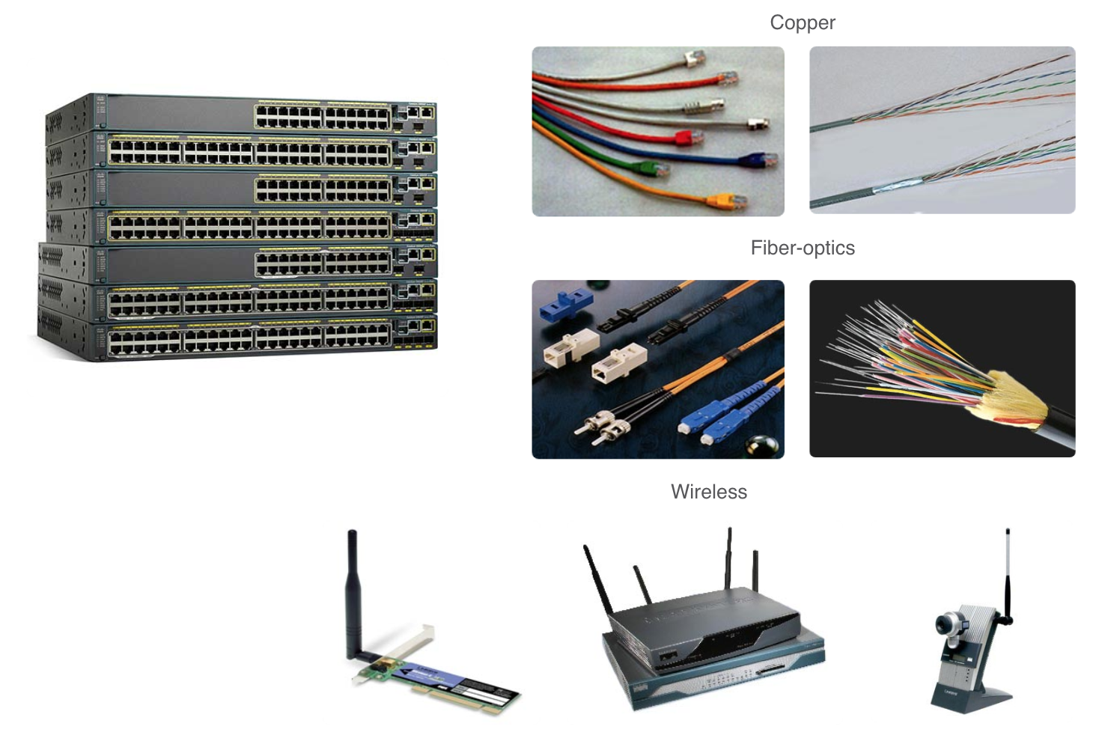
Portas e endereços Interfaces e portas
As comunicações em rede dependem de interfaces de dispositivos de usuário final, interfaces de dispositivos de rede e cabos para conectá-las.
Os tipos de meio físico de rede incluem cabos de cobre de par trançado, cabos de fibra óptica, cabos coaxiais ou sem fio.
Diferentes tipos de meio físico de rede oferecem características e benefícios diferentes. Algumas das diferenças entre os vários tipos de meios incluem:
A distância pela qual o meio físico consegue carregar um sinal com êxito
O ambiente no qual o meio físico deve ser instalado
A quantidade e a velocidade de dados nas quais eles devem ser transmitidos
O custo do meio físico e da instalação
Notes:
2 – Configuração básica do switch e do dispositivo final
2.6 — Portas e Endereços
2.3.1.2 Interfaces e Portas
2.6.3 — Verifique o seu entendimento - Portas e endereços

Slide 60
2.7 - Configurar endereços IP
Notes:
2 – Configuração básica do switch e do dispositivo final
2.7 - Configurar endereços IP

Slide 61
Configurar endereços IP Configuração manual de endereço IP para dispositivos finais
Os dispositivos finais na rede precisam de um endereço IP para se comunicar com outros dispositivos na rede.
As informações do endereço IPv4 podem ser inseridas nos dispositivos finais ou automaticamente usando o DHCP (Dynamic Host Configuration Protocol).
Para configurar manualmente um endereço IPv4 em um host do Windows, abra o Painel de controle > Central de Rede e Compartilhamento > Alterar as configurações do adaptador e escolha o adaptador. Clique com o botão direito e selecione Propriedades para exibir as Propriedades da Conexão Local
Depois, Clique em Propriedades para abrir a janela de Propriedades do Protocolo IP Versão 4 (TCP/IPv4). Em seguida, configure o endereço IPv4 e as informações da máscara de sub-rede e o gateway padrão.
Observação: as opções de endereçamento e configuração IPv6 são semelhantes ao IPv4.
Notes:
2 – Configuração básica do switch e do dispositivo final
2.7 - Configurar endereços IP
2.7.1 - Configuração manual de endereço IP para dispositivos finais

Slide 62
Configurar endereços IP Configuração automática de endereço IP para dispositivos finais
O DHCP habilita a configuração automática de endereço IPv4 para todos os dispositivos finais com o DHCP ativo.
Os dispositivos finais são normalmente por padrão usando o DHCP para configuração automática de endereço IPv4.
Para configurar manualmente um endereço IPv4 em um host do Windows, abra o Painel de controle > Central de Rede e Compartilhamento > Alterar as configurações do adaptador e escolha o adaptador. Clique com o botão direito e selecione Propriedades para exibir as Propriedades da Conexão Local
Em seguida, clique em Preferências para abrir a janela Propriedades da Internet Protocol Versão 4 (TCP / IPv4) e selecione Obter um endereço IP automaticamente e Obter automaticamente o endereço do servidor DNS.
Observação: o IPv6 usa DHCPv6 e SLAAC (Stateless Address Autoconfiguration) para alocação de endereços dinâmicos.
Notes:
2 – Configuração básica do switch e do dispositivo final
2.7 - Configurar endereços IP
2.7.2 - Configuração automática de endereço IP para dispositivos finais
2.7.3 — Verificador de sintaxe — Verifique a configuração de IP do PC Windows

Slide 63
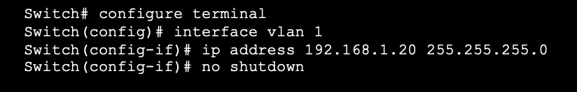
Configurar endereços IP Interface virtual de switch
Para acessar o switch remotamente, um endereço IP e uma máscara de sub-rede devem ser configurados na SVI.
Para configurar um SVI em um switch:
Digite o comando interface vlan 1 no modo de configuração global.
Em seguida, atribua um endereço IPv4 usando o comando ip address ip-address subnet-mask.
Por fim, ative a interface virtual com o comando de configuração de interface no shutdown.
Notes:
2 – Configuração básica do switch e do dispositivo final
2.7 - Configurar endereços IP
2.7.4 - Configuração da Interface Virtual de Switch
2.7.5 - Verificador de sintaxe - Configurar uma interface virtual do switch

Slide 64
Configurar endereços IP Packet Tracer - Implementação da conectividade básica
Neste Packet Tracer, você fará o seguinte:
Executar uma configuração básica em dois switches
Configurar os PCs
Configurar a interface de gerenciamento do switch
Notes:
2 – Configuração básica do switch e do dispositivo final
2.7 - Configurar endereços IP
2.7.6 - Packet Tracer - Implementação da conectividade básica

Slide 65
2.8 - Verificar a conectividade.
Notes:
2 – Configuração básica do switch e do dispositivo final
2.8 - Verificar a conectividade.

Slide 66
Verificar vídeo de conectividade — teste a atribuição de interface
Este vídeo aborda o seguinte:
Conecte um cabo do console do PC ao comutador
Use o programa de emulação de terminal e aceite os padrões para levá-lo para a linha de comando
Use enable para entrar no modo EXEC privilegiado
Use o modo de configuração global e o modo de configuração da interface para inserir o comando no shutdown
Notes:
2 – Configuração básica do switch e do dispositivo final
2.8 - Verificar a conectividade.
2.8.1 - Vídeo - Testar a atribuição de interface

Slide 67
Vídeo de Verificação de Conectividade - Testar a conectividade de ponta a ponta
Este vídeo abordará o uso do comando ping para testar a conectividade em ambos os switches e em ambos os PCs.
Notes:
2 – Configuração básica do switch e do dispositivo final
2.8 - Verificar a conectividade.
2.8.2 - Testar a conectividade de ponta a ponta.

Slide 68
2.9 - Módulo Prática e Quiz
Notes:
2 – Configuração básica do switch e do dispositivo final
2.9 - Módulo Prática e Quiz

Slide 69
Módulo Prática e Quiz - Packet Tracer - Configuração básica do switch e do dispositivo final
Neste Packet Tracer, você fará o seguinte:
Configurar nomes de host e endereços IP em dois switches
Usar comandos do Cisco IOS para especificar ou limitar o acesso às configurações de dispositivo.
Usar os comandos do IOS para salvar a configuração atual.
Configurar dois dispositivos host com endereços IP.
Verificar a conectividade entre os dois dispositivos finais de PC.
Notes:
2 – Configuração básica do switch e do dispositivo final
2.9 - Módulo Prática e Quiz
2.9.1 - Packet Tracer - Configuração básica do switch e do dispositivo final

Slide 70
Prática do Módulo e Quiz Packet Tracer - Configuração básica de switch e dispositivo final - Physical Mode Lab - Configuração básica de switch e dispositivo final
Na atividade do modo físico do Packet Tracer e no laboratório, você completará os seguintes objetivos:
Configurar a topologia de rede
Configurar os hosts PC
Configurar e verificar configurações básicas do switch
Notes:
2 – Configuração básica do switch e do dispositivo final
2.9 - Módulo Prática e Quiz
2.9.2 — Laboratório — Configuração básica de switch e dispositivo final

Slide 71
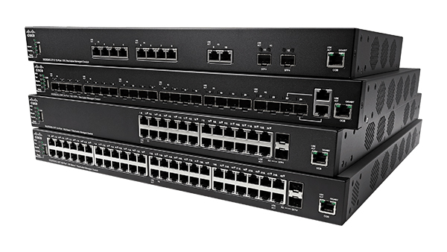
Módulo Prática e Quiz O que aprendi neste módulo?
Todos os dispositivos finais e de rede exigem um sistema operacional (SO).
O Cisco IOS Software separa o acesso de gerenciamento nos dois modos de comando a seguir: Modo EXEC de usuário e Modo EXEC privilegiado.
Esse modo é acessado antes de outros modos de configuração específicos. No modo global de configuração, o usuário pode inserir diferentes modos de subconfiguração.
Cada comando do IOS tem uma sintaxe ou formato específico e só pode ser executado no modo apropriado.
Configurações básicas do dispositivo - nome do host, senha, criptografar senhas e banner.
Existem dois arquivos de sistema que armazenam a configuração do dispositivo: startup-config e running-config.
Os endereços IP permitem que os dispositivos se localizem e estabeleçam comunicação ponto a ponto na Internet. Cada dispositivo final em uma rede deve ser configurado com um endereço IP.
Notes:
2 – Configuração básica do switch e do dispositivo final
2.9 - Módulo Prática e Quiz
O que eu aprendi neste módulo?
2.9.4 - Teste do módulo - Configuração básica do switch e do dispositivo final

Slide 72
Módulo 2: Configuração Básica do Switch e do Dispositivo Final: Novos Termos e Comandos
Sistema Operacional (SO) CLI GUI shell kernel hardware Console Secure Shell (SSH) Telnet Programas de emulação de terminal modo EXEC do usuário modo EXEC privilegiado | modo de configuração de linha modo de configuração de interface Viabilize configure terminal exit finalizar argumento palavra-chave Sintaxe de comando de banner ping traceroute comando help "?" teclas de atalho nome de host | Console enable secret Linhas VTY show running-config banner motd startup-config running-config reload erase startup-config DHCP Interface virtual do switch (SVI) Ipconfig show ip int brief
Notes:
2 – Configuração básica do switch e do dispositivo final
Novos termos e comandos

